Slide 1



PHÒNG GIÁO DỤC VÀ ĐÀO TẠO QUẬN LONG BIÊN
TRƯỜNG TIỂU HỌC SÀI ĐÔNG
CHÀO MỪNG CÁC EM
ĐẾN VỚI TIẾT TIẾNG VIỆT
LỚP: 2A6
Giáo viên: Đào Thị Thúy

Slide 2
Bài 28
Trò chơi của bố (tiết 6)
Đọc mở rộng

Slide 3








YÊU CẦU CẦN ĐẠT
Tìm đọc được một bài thơ hoặc câu chuyện về tình cảm của bố mẹ với các con; chia sẻ với mọi người bài thơi và câu chuyện đó .
Biết nói năng và có cử chỉ lễ phép đối với bố mẹ, người lớn tuổi.
Biết trân trọng tình cảm gia đình, thêm yêu bố mẹ và có hành động đơn giản thể hiện tình cảm với bố mẹ.
Notes:
Thầy cô gõ mục tiêu theo bài giảng của mình vào ô text

Slide 4
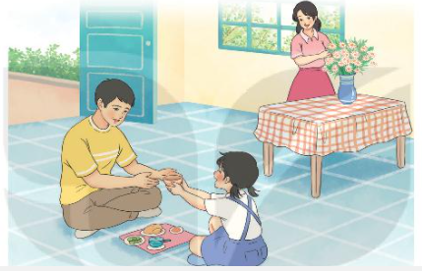
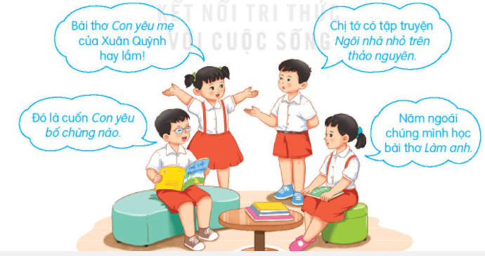
ĐỌC MỞ RỘNG
1. Tìm đọc một bài thơ, câu chuyện về tình cảm gia đình.

Slide 5

Tìm đọc một bài thơ, câu chuyện về tình cảm gia đình

Slide 6













2. Đọc cho bạn nghe
những câu thơ em thích.
Notes:
Bài giảng thiết kế bởi: Hương Thảo - tranthao121004@gmail.com

Slide 7
2. Chia sẻ với các bạn cảm xúc của em về bài thơ, câu chuyện đó.

Slide 8

Viết vào phiếu đọc sách
Tên bài thơ
Tên tác giả
Câu thơ em thích

Slide 9
YÊU CẦU CẦN ĐẠT
Tìm đọc được một bài thơ hoặc câu chuyện về tình cảm của bố mẹ với các con; chia sẻ với mọi người bài thơi và câu chuyện đó .
Biết nói năng và có cử chỉ lễ phép đối với bố mẹ, người lớn tuổi.
Biết trân trọng tình cảm gia đình, thêm yêu bố mẹ và có hành động đơn giản thể hiện tình cảm với bố mẹ.
Notes:
Thầy cô gõ mục tiêu theo bài giảng của mình vào ô text

Slide 11



















Hẹn gặp lại các bạn ở bài sau nhé

